Slide 1

ЯРОСЛАВСКАЯ ОБЛАСТНАЯ
КЛИНИЧЕСКАЯ БОЛЬНИЦА.
КАБИНЕТ АНГИОГРАФИИ.
СТЕНТИРОВАНИЕ ПМЖА.
Дата 12.07.10
Ф.И.О. Смирнов А.Л.
Год рождения: 04.04.66
Диагноз: ОКС ПST
Отделение: БИТ N _________
Рентгенхирург: ЩЕРБАКОВ А.С.
Операционная м/с: ЧЕРТКОВА О.Н.
Анестезиолог: МОЛОТКОВ А.В.
М/с анестезистка:. ЧЕНЦОВА М.
Под м/анестезией:
новокаин
лидокаин
др.
Пункция:
доступ | dex. | sin.
a. femoralis | x
a. radialis
др. доступ
х
Установлен интродьюссер: 5F 6F 7F
х
Поэтапная селективная катетеризация: ЛКА
х
ПКА
Катетеры проводниковые
 | ЛКА |  | ПКА
 | № | Д-тр F | № | Д-тр F
Judkins | 4.0 | 6
Amplatz
ВL
Контраст:
Ультравист 370 – 200 мл.
Время R-скопии + коронарография 24:54 мин.
Доза облучения 2546.86 mGy
Расходные материалы
Колба д. контраста | Диагност. проводник | Соединит. линия | Комплект Белья однор. | индефлятор
 | х |  | х | х

Slide 2
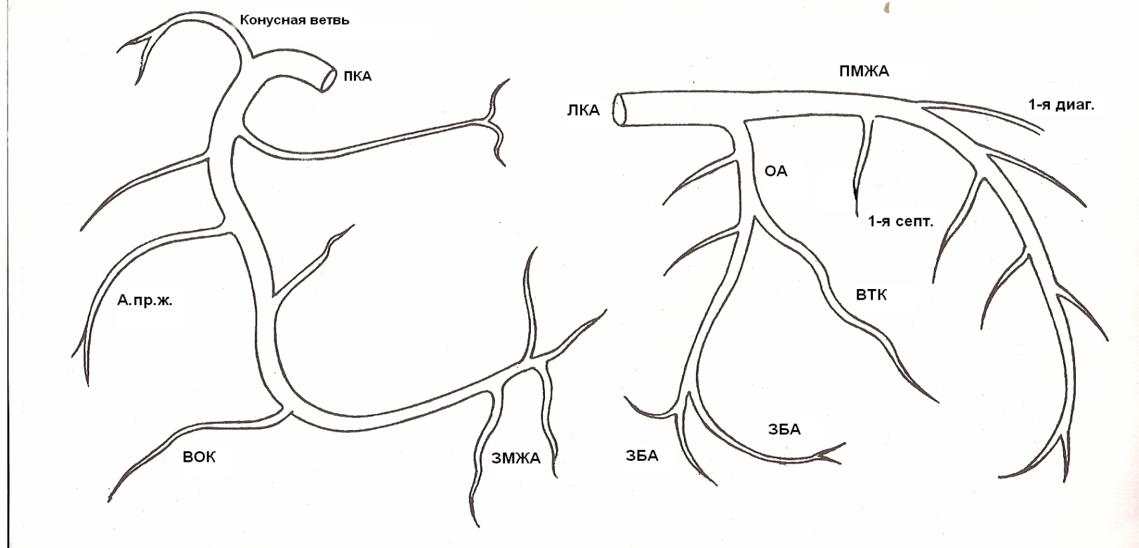
В устье левой коронарной артерии установлен проводниковый катетер Asahi Intecc
G-Stage JL 4.0; 6 F. Попытки заведения интракоронарного проводника ASAHI Rinato за зону окклюзии верхушечной ветви ПМЖА не удачны. Для защиты I септальной ветви (диаметр ветви в проксимальном сегменте 2.1 мм) заведён второй интракоронарный проводник ASAHI Rinato. В зону среднего сегмента по коронарному проводнику через устье I септальной ветви заведен и позиционирован стент Biotronik Pro-Kinetic 3.5-22 мм, имплантация давлением 12 атм. 30 сек. При контрольной съемки стент полностью расправлен, остаточного стеноза нет. Устье I септальной ветви некомпромитированно. Кровоток по ПМЖА до верхушечной ветви TIMI III. Кроме того определяется полное восстановление кровотока в III диагональной ветви. Ангиографический результат удовлетворительный. Состояние пациента стабильное, болевой синдром отсутствует, на ЭКГ снижение элевации сегмента ST. Для дальнейшего наблюдения и лечения больной переводится в 33 реанимационное отделение.
Осложнения: НЕТ
Интродьюсер оставлен в месте пункции
РЕКОМЕНДАЦИИ:
1. Строгий постельный режим – 48 часов.
2. Плавикс 150 мг. 1 раз в сутки в течении 2 дней (с 13.07.10), затем 75 мг/сут (15.07.10)
3. Аспирин 165 мг. 1 раз в сутки, первые 2 дня, затем 125 мг/сут или Тромбо АСС 100 мг. 1 р/с.
4. Клексан по 80 мг (0,8 мл) п/к через каждые 12 часов в течении 4-5 дней
5. С целью профилактики контраст индуцированной нефропатии – режим гидратации NаСl
0,9%-150 мл/час, в течении суток.
5. Наблюдение врачей: рентгенхирурга, кардиолога.
6. Динамический контроль: ЭХО на 13.07.10, ЭКГ, креатинин, мочевина, КФК, электролиты.
Врач_________________

